Slide 1
ΕΙΣΑΓΩΓΗ ΣΤΙΣ ΔΙΕΘΝΕΙΣ ΣΧΕΣΕΙΣ
Δρ. Σοφία Τυπάλδου
sofia.tipaldou@panteion.gr
Νέο Κτίριο, ΣΤ-19
Ώρες γραφείου: Τρίτη 15.00-16.00

Slide 2
Όλες οι ιδέες, οι ορισμοί και τα διαγράμματα της παρουσίασης είναι από το βιβλίο των Pevehouse & Goldstein

Slide 3
ΤΙ ΕΙΝΑΙ ΟΙ ΔΙΕΘΝΕΙΣ ΣΧΕΣΕΙΣ ΚΑΙ ΓΙΑΤΙ ΤΙΣ ΜΕΛΕΤΑΜΕ;
Ο τομέας των Διεθνών Σχέσεων αφορά τις σχέσεις μεταξύ κυβερνήσεων σε παγκόσμιο επίπεδο
Αλλά αυτές οι σχέσεις είναι στενά συνυφασμένες:
με διάφορους δρώντες (π.χ. διεθνείς οργανισμούς, πολυεθνικές και συγκεκριμένα άτομα)
με κοινωνικές δομές και διαδικασίες (π.χ. οικονομικά, κουλτούρα, εσωτερική πολιτική)
με γεωγραφικές και ιστορικές επιρροές

Slide 4
Πρόβλημα των συλλογικών αγαθών
Το κεντρικό δίλημμα των Διεθνών Σχέσεων:
Πώς γίνεται μια ομάδα χωρών να υπηρετήσει το συλλογικό συμφέρον όταν αυτό σημαίνει ότι το ατομικό συμφέρον των πολιτών τους θα επισκιαστεί;
Π.χ. υπερθέρμανση του πλανήτη
Στρατιωτικές συμμαχίες, όπως το ΝΑΤΟ
Το πρόβλημα της «συλλογικής δράσης» ή «καιροσκοπικής συμπεριφοράς» (free riding) ή το «πρόβλημα συλλογικών αγαθών» (collective goods problem): πώς να παρέχεις κάτι που ωφελεί όλα τα μέλη της ομάδας, ανεξάρτητα από τί συνεισφέρει κάθε μέλος σε αυτήν.
Notes:
- Γενικότερα, είναι πιο εύκολο να παρέχεις συλλογικά αγαθά σε μικρές ομάδες, παρά σε μεγάλες. Γιατί; Γιατί είναι πιο δύσκολο για ένα μέλος να κλέψει (ή free riding) σε μια μικρή ομάδα, αυτό έχει πιο μεγάλο αντίκτυπο για ολόκληρη την ομάδα και είναι εύκολο να τιμωρηθεί.
- Το πρόβλημα των συλλογικών αγαθών παρατηρείται σε όλες τις κοινωνίες, αλλά είναι πιο έντονο στο θέμα των διεθνών σχέσεων γιατί κάθε έθνος είναι κυρίαρχο, χωρίς κάποια κεντρική αρχή (μια παγκόσμια κυβέρνηση) για να αναγκάζει κάθε έθνος να παίρνει τα αναγκαία μέτρα για την παροχή ενός συλλογικού αγαθού.
- Σε αντίθεση, στην εσωτερική πολιτική κάθε χώρας, μια κυβέρνηση μπορεί να αναγκάσει τους πολίτες να κάνουν πράγματα που έρχονται σε αντίθεση με το προσωπικό τους συμφέρον, όπως να πληρώνουν φόρους ή να εγκαθιστούν τεχνολογία κατά της περιβαλλοντικής μόλυνσης σε αυτοκίνητα και βιομηχανίες. Άμα οι πολίτες δεν υπακούσουν, το κράτος μπορεί να τους τιμωρήσει.

Slide 5
Πιθανές λύσεις του προβλήματος των συλλογικών αγαθών
Αρχή της κυριαρχίας: επιβολή λύσεων ιεραρχικά
Αρχή της αμοιβαιότητας: ανταπόκριση σε είδος στις ενέργειες ενός άλλου. Μια στρατηγική αμοιβαιότητας χρησιμοποιεί θετικές μορφές άσκησης πίεσης με υποσχέσεις ανταμοιβών και αρνητικές μορφές με απειλές τιμωρίας
Ταυτότητα: μια αρχή για την επίλυση προβλημάτων συλλογικών αγαθών μέσω της αλλαγής των προτιμήσεων των συμμετεχόντων με βάση την κοινή τους αίσθηση ότι ανήκουν σε μία κοινότητα

Slide 6
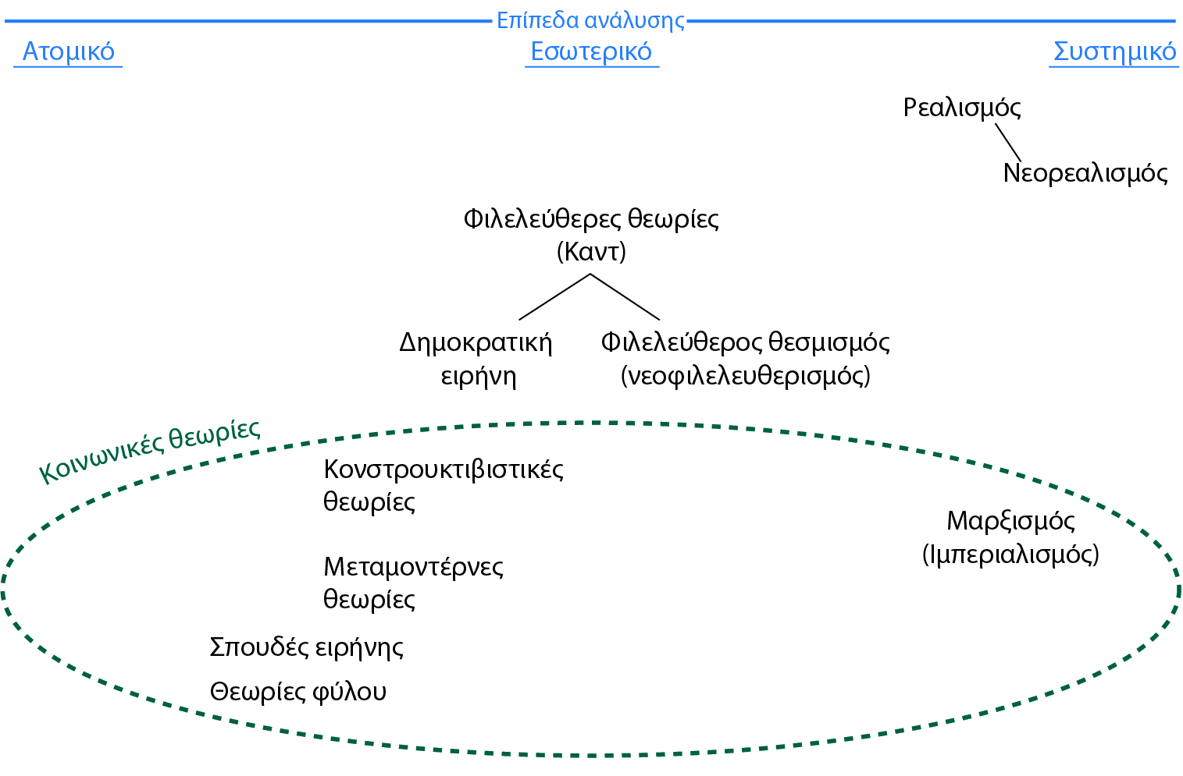
ΣΧΟΛΕΣ ΣΚΕΨΕΙΣ ΔΙΕΘΝΩΝ ΣΧΕΣΕΩΝ
Πηγή: Pevehouse, Jon and Goldstein, Joshua (2021) Διεθνείς Σχέσεις. Εκδόσεις Τζιολα, σχήμα 2.1.

Slide 7
ΡΕΑΛΙΣΜΟΣ

Slide 8
Ρεαλισμός: Τί είναι και ποιες οι απαρχές του
Μια ευρεία πνευματική παράδοση που εξηγεί τις διεθνείς σχέσεις κυρίως από την οπτική της ισχύος.
Κατέχει κεντρική θέση στη μελέτη των Διεθνών Σχέσεων
Ως αντίδραση στη φιλελεύθερη παράδοση του ιδεαλισμού
Απαρχές: Σουν Τσου, Θουκιδύδης, Νικόλο Μακιαβέλι, Τόμας Χομπς
Μετά το 2^{ο} Παγκόσμιο: Χανς Μοργκεντάου

Slide 9
Βασικές αρχές ρεαλισμού
Αρχή της κυριαρχίας
Η πολιτική δύναμη υπερισχύει της ηθικής, ιδεολογίας και άλλων κοινωνικών και οικονομικών πτυχών της ζωής
Τα κράτη λειτουργούν ως αυτόνομοι δρώντες οι οποίοι επιδιώκουν με ορθολογικό τρόπο την εξυπηρέτηση των συμφερόντων τους
Το διεθνές σύστημα κυρίαρχων κρατών δεν έχει μια κεντρική αρχή

Slide 10
Ισχύς (power)
Η ικανότητα ή η δυνατότητα επηρεασμού της συμπεριφοράς των άλλων, όπως αυτή μετριέται με βάση ορισμένα εμφανή και άλλα λιγότερο εμφανή χαρακτηριστικά που διαθέτει κανείς
Δείκτες ισχύος: πληθυσμός, έκταση, στρατιωτική δύναμη, συνολικό ακαθάριστο εγχώριο προϊόν (ΑΕΠ)
Μη υλικοί δείκτες ισχύος: εθνική βούληση, διπλωματικές ικανότητες, λαΪκή υποστήριξη κυβέρνησης, ιδέες, αξίες
Μακροπρόθεσμα και βραχυπρόθεσμα στοιχεία της ισχύος

Slide 11
Το Διεθνές Σύστημα κατά τους ρεαλιστές
Διεθνές Σύστημα: Το σύνολο των «κανόνων του παιχνιδιού» που καθορίζουν τί θεωρείται κράτος και πώς αυτά αντιμετωπίζουν το ένα το άλλο
Αναρχία: η έλλειψη μιας κεντρικής κυβέρνησης ικανής να επιβάλλει κανόνες
Νόρμες: οι κοινές προσδοκίες για το ποια συμπεριφορά θεωρείται ενδεδειγμένη
Κρατική κυριαρχία (sovereignty): το δικαίωμα ενός κράτους, τουλάχιστον κατ’αρχήν, να κάνει ό,τι θέλει εντός της επικράτειάς του.
Δίλημμα ασφαλείας: μια κατάσταση όπου οι ενέργειες στις οποίες προβαίνουν τα κράτη για να διασφαλίσουν τη δική τους ασφάλεια εκλαμβάνονται ως απειλή για την ασφάλεια άλλων κρατών
Ισορροπία ισχύος: η γενική έννοια της ισχύος ενός ή περισσοτέρων κρατών που χρησιμοποιείται για την εξισορρόπηση της ισχύος ενός άλλου κράτους ή ομάδας κρατών

Slide 12
Το σύστημα των μεγάλων δυνάμεων 1500-2000
Πηγή: Pevehouse, Jon C.W. & Joshua S. Goldstein (2021) Διεθνείς Σχέσεις. Αθήνα: εκδόσεις Τζιόλα, σχήμα 1.3

Slide 13
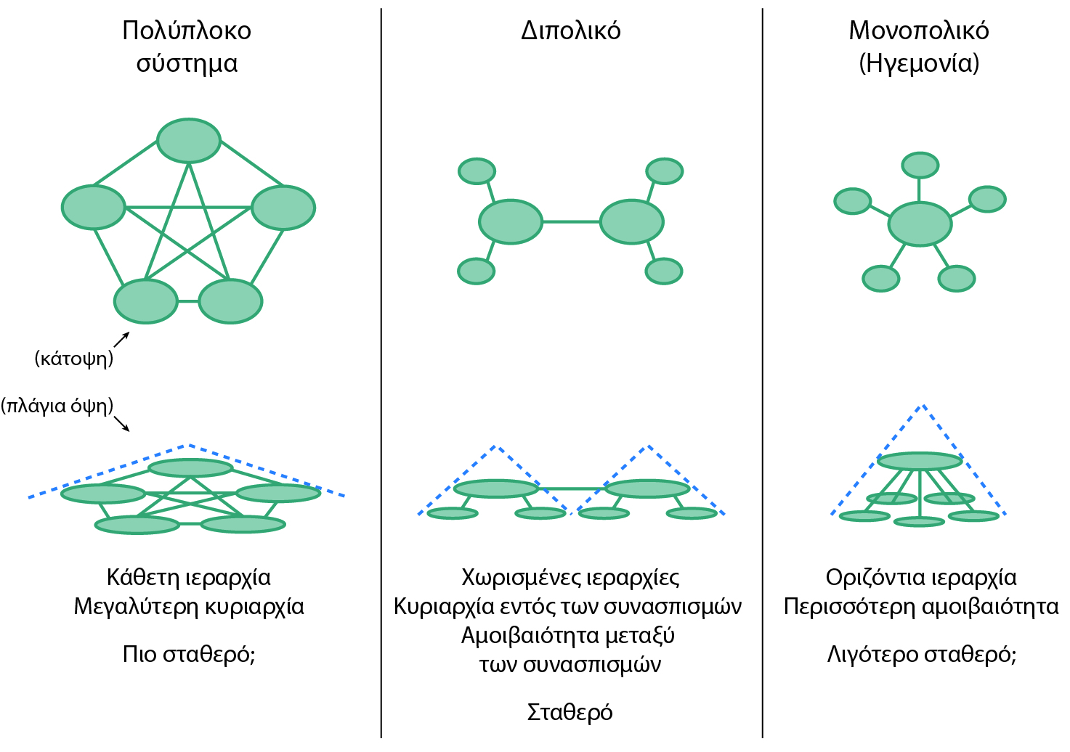
Κατανομή της ισχύος
Διεθνές σύστημα με συνήθως πέντε ή έξι κέντρα εξουσίας που δεν ομαδοποιούνται σε συμμαχίες
Πιο σταθερό: Μονοπολικό
Λιγότερο σταθερό: Διπολικό

Slide 14
Θεωρία μετάβασης της ισχύος
Οι μεγαλύτεροι πόλεμοι αποτελούν συνέπεια της αμφισβήτησης της κορυφαίας θέσης της ιεραρχίας όταν μια ανερχόμενη δύναμη ξεπερνάει (η απειλεί να ξεπεράσει) το πιο ισχυρό κράτος
Σε τέτοιες περιόδους: η ισχύς κατανέμεται σχετικά ισότιμα
Αυτές είναι οι πιο επικίνδυνες εποχές για μεγάλους πολέμους

Slide 15
Θεωρία ηγεμονικής σταθερότητας
Ηγεμονία: μια κατάσταση στην οποία ένα κράτος κατέχει θέση υπεροχής από άποψη ισχύος στο διεθνές σύστημα, γεγονός που του επιτρέπει να ελέγχει μόνο του τους κανόνες και τις ρυθμίσεις με τις οποίες λαμβάνουν χώρα οι διεθνείς πολιτικές και οικονομικές σχέσεις.
Θεωρία ηγεμονικής σταθερότητας: το επιχείρημα ότι τα καθεστώτα είναι πιο αποτελεσματικά όταν η εξουσία στο διεθνές σύστημα είναι πιο συγκεντρωμένη

Slide 16
Συμμαχίες
Συμμαχία: ένας συνασπισμός κρατών που συντονίζουν τις ενέργειές τους για να επιτύχουν κάποιον σκοπό.
Συνοχή συμμαχίας: η ευκολία με την οποία τα μέλη μιας συμμαχίας καταφέρνουν να τη διατηρήσουν. Τείνει να είναι υψηλή όταν τα εθνικά συμφέροντα συγκλίνουν και όταν η συνεργασία μεταξύ των συμμάχων είναι θεσμοθετημένη
2 σημαντικές επίσημες συμμαχίες:
ΝΑΤΟ (Οργανισμός Βορειοατλαντικού Συμφώνου, North Atlantic Treaty Organization): στρατιωτική συμμαχία υπό την ηγεσία των ΗΠΑ με στόχο την αντιμετώπιση της σοβιετικής ισχύος στην Ευρώπη (1949-)
Σύμφωνο της Βαρσοβίας: στρατιωτική συμμαχία ανατολικοευρωπαϊκών χωρών υπο την ηγεσία της Σοβιετικής Ένωσης (1955- 1991). Αντιτάχθηκε στη συμμαχία του ΝΑΤΟ.
CSTO (Οργανισμός Συλλογικής Συμφωνίας Ασφάλειας, Collective Security Treaty Organization): Ρωσία, Αρμενία, Λευκορωσία, Καζακστάν, Κιργιστάν, Τατζικιστάν(1992-)

